Slide 1





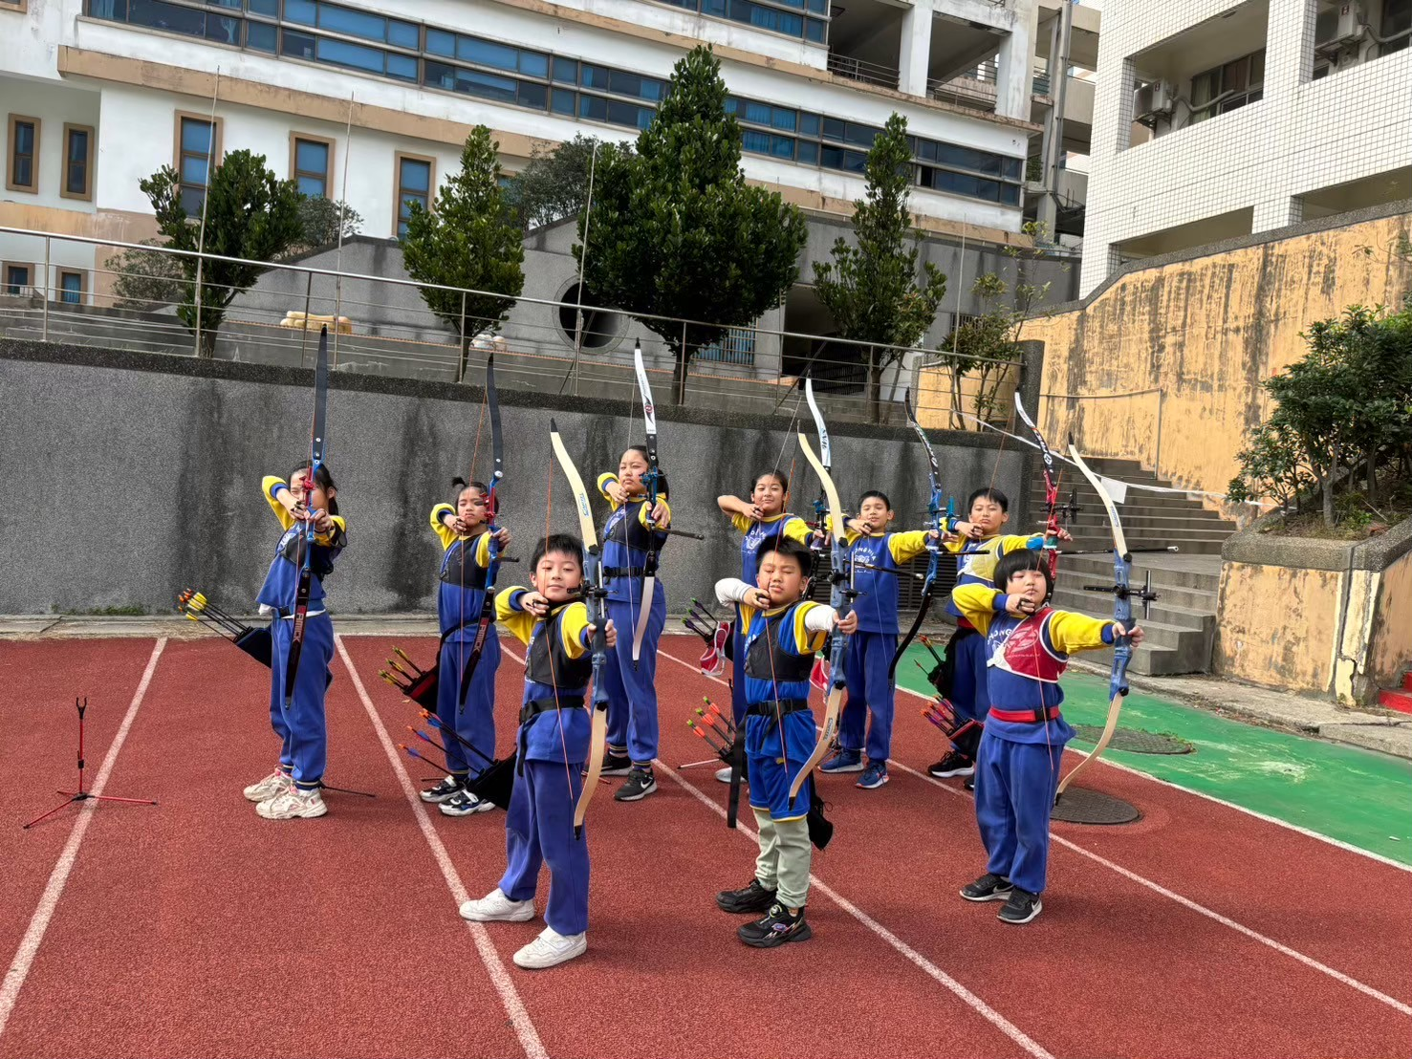
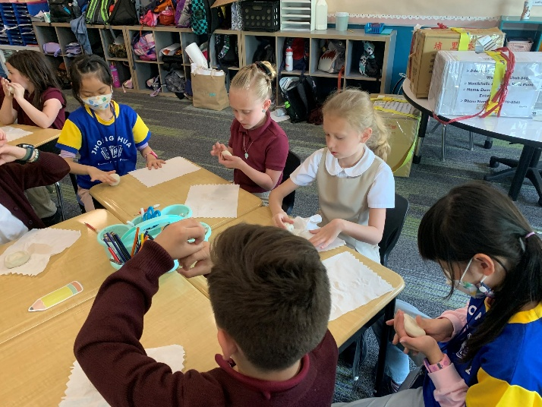

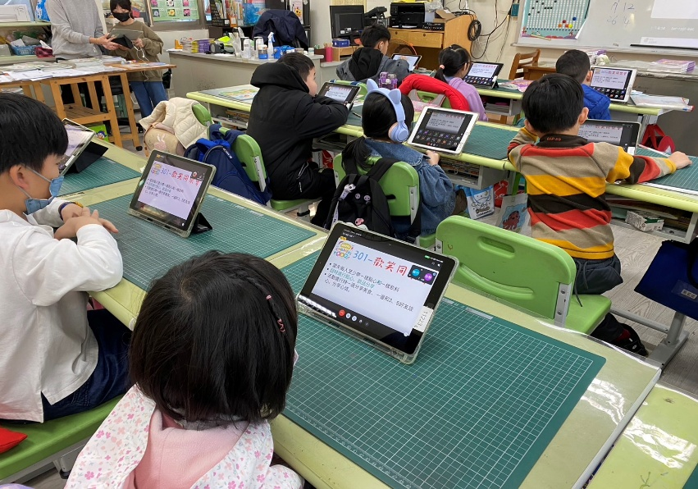
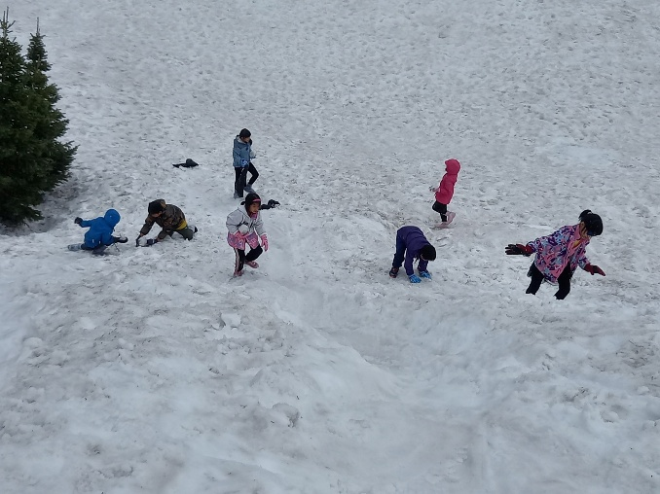
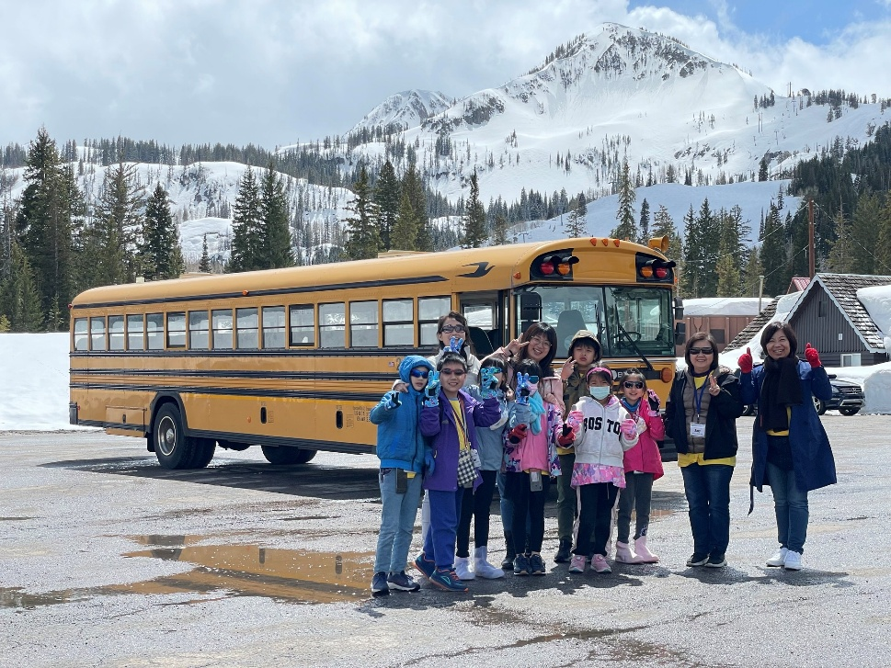

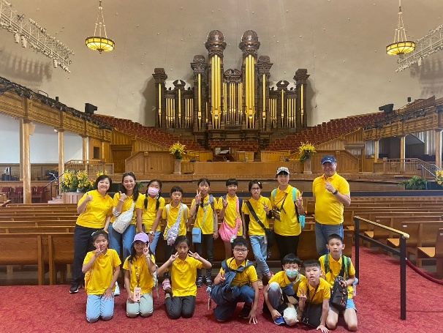


基隆市中華國小雙語領航學校
114學年度小一新生招生歡迎就讀
小一新生報到日期
4/24(四)~4/28(一)線上
4/25(五)~4/26(六)實體
洽教務組長
學區:
設籍中山區通明里（不含10.23鄰）
協和里（不含14.15.20鄰）
文化里（第2.14鄰）
https://ches.kl.edu.tw/photo
https://ches.kl.edu.tw/video
https://www.facebook.com/share/1QBhtfugdf/?mibextid=wwXIfr
學校特色:生生學用平板、射箭比賽奪冠、畢業潛水體驗。
到美國姊妹校參訪

